Slide 1
FTP CHECKER
Saber antes que nosso cliente

Slide 2



DORES
Experiência do cliente – Falta de transferência
Demanda para FocoPDV – Comercial é a fachada
FTP CHECKER
RONALDO MARQUES

Slide 3


BENEFÍCIOS
Experiência do cliente – Fluidez e rapidez
Assertividade – ‘Ativo’ pelo e para colaborador correto
FTP CHECKER
RONALDO MARQUES

Slide 4


SOLUÇÃO
Constante conferência em cada integração
(projeto-cliente ↔ distribuidora)
Convergência dos resultados a um ponto de acesso
(acesso via web)
FTP CHECKER
RONALDO MARQUES

Slide 5

ARQUITETURA
Software web backend multi-thread
Servidor de aplicações
Heroku
Aplicação
Java 11
FTP CHECKER
RONALDO MARQUES

Slide 6
ARQUITETURA
Banco de dados relacional
Servidor de aplicações
Heroku
Aplicação
Java 11
S.G.B.D.
Postgres
B.D.
FTP CHECKER
RONALDO MARQUES

Slide 7







ARQUITETURA
Conexões aos FTP para conferência
Servidor de aplicações
Heroku
Dist C
Aplicação
Java 11
Dist B
Dist A
Rede A
S.G.B.D.
Postgres
B.D.
Rede B
Rede C
FTP CHECKER
RONALDO MARQUES

Slide 8



ARQUITETURA
Frontend em página web (PWA)
Servidor de aplicações
Heroku
Dist C
Aplicação
Java 11
Dist B
Dist A
Rede A
S.G.B.D.
Postgres
B.D.
Rede B
Rede C
FTP CHECKER
RONALDO MARQUES

Slide 9
ARQUITETURA
Intercâmbio com plataforma atual por API
Servidor de aplicações
Heroku
Dist C
Aplicação
Java 11
Dist B
Dist A
PDVLink Plus
Rede A
B.D.
S.G.B.D.
Postgres
API
API
B.D.
Rede B
Rede C
FTP CHECKER
RONALDO MARQUES

Slide 10
CONCLUSÃO
Ferramenta interna
Não adiciona/altera estrutura-TI atual
Não adiciona/altera processos atuais
Demonstra demandas para nossa qualidade
FTP CHECKER
RONALDO MARQUES

Slide 11
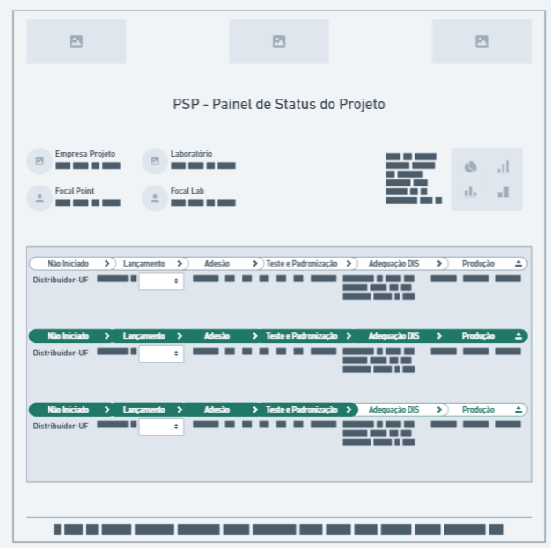
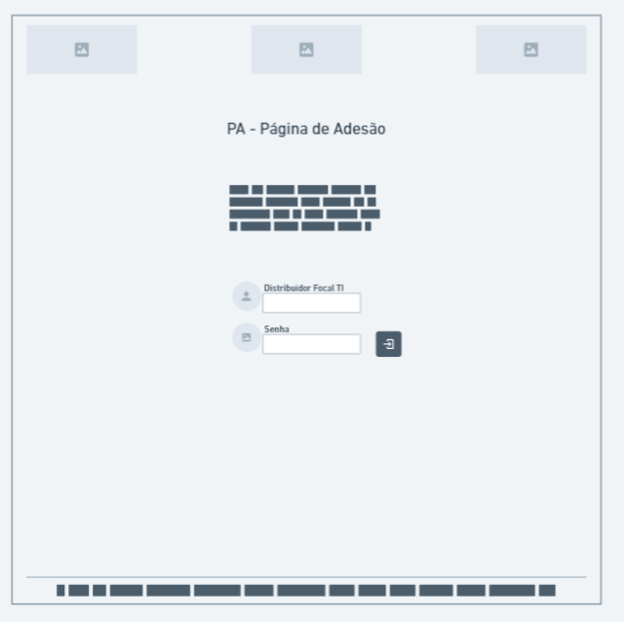
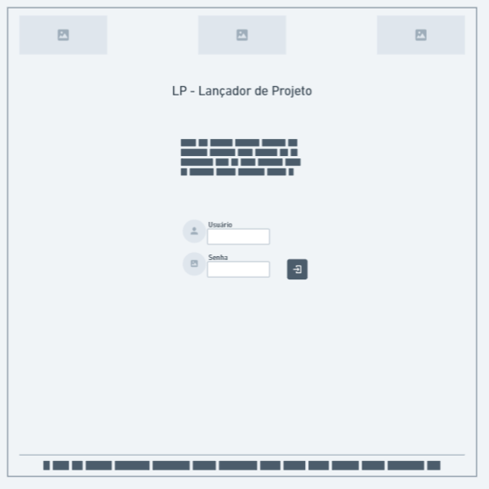
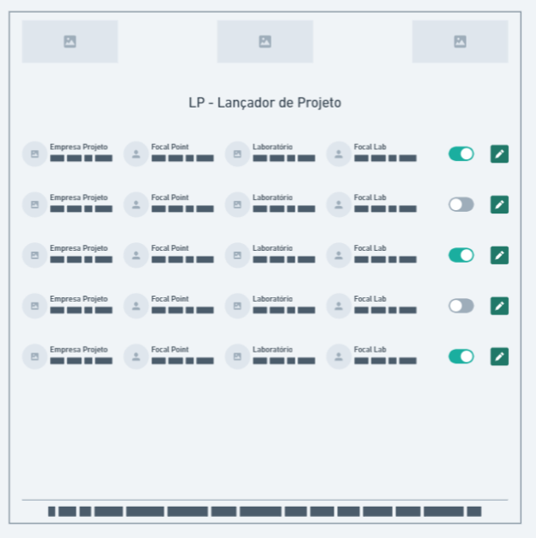
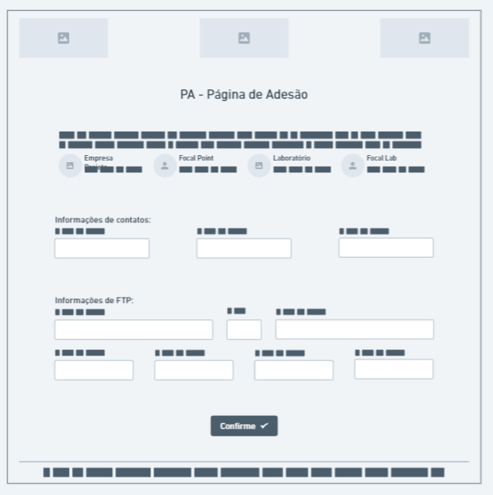
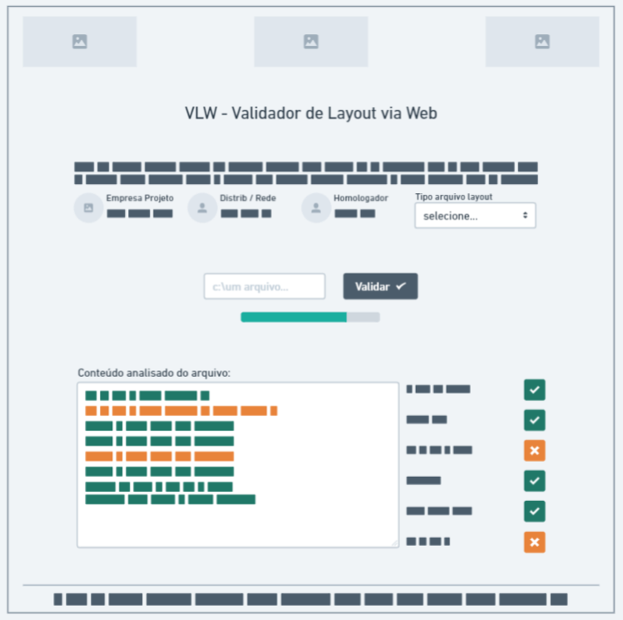
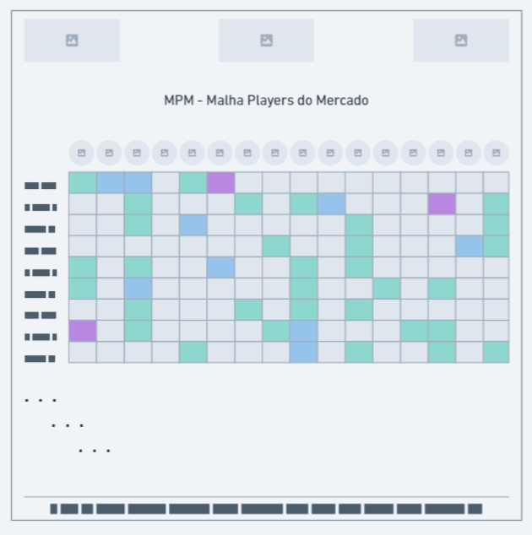
IR ALÉM ...
Insumo para projetos futuros:
“PSP Web”
“MPM - Malha de Players”
“Gerador de Pedido Teste”
“Validador de Layout Web”
Obrigado !
FTP CHECKER
RONALDO MARQUES

